Slide 1
Cap API Livret d’Information des Publics
Cap API, depuis 2001 est un organisme de formation
en Automatisme, Brushless, Vision Industrielle…
Document mis à jour le 21 mai 2021

Slide 2
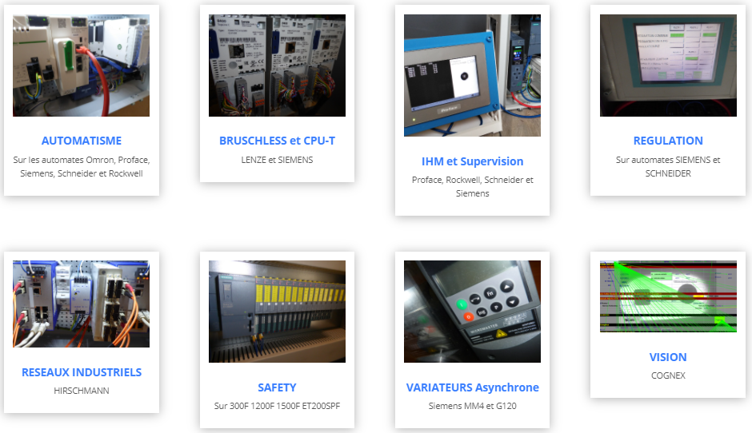
Nos formations
Cap API
Depuis 2001 Cap API développe et anime des formations sur les sujets suivants

Slide 3
Le CA de Cap API (en k€) de 2001 à 2020
Cap API
Pour ceux qui aiment les chiffres

Slide 4
Les plus de Cap API par rapport à…
Cap API
1 Des formateurs formidables = sympas, disponibles et compétents
2 Des petits groupes : si vous cherchez des stages avec 12 stagiaires, un poste pour 2… et un cours bien « cadré »…
Ce ne sera pas avec Cap API (RQ : par « bien cadré » il faut comprendre « non adaptable »)
3 Un poste de travail par stagiaire sur presque toutes nos formations
4 Des stages à la carte, spécifiques à vos besoins, vos standarts, vos machines …
5 En Français, Anglais, Espagnol, Polonais
6 Où vous voulez (vous nous avez emmené à Hong Kong, La Réunion…)
7 Et si vous voulez : Tout le monde reste chez soi ; presque toutes nos formations peuvent être réalisées à distance
8-9-10---

Slide 5
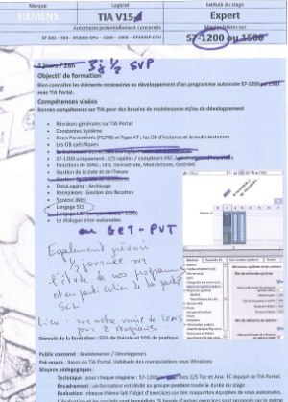
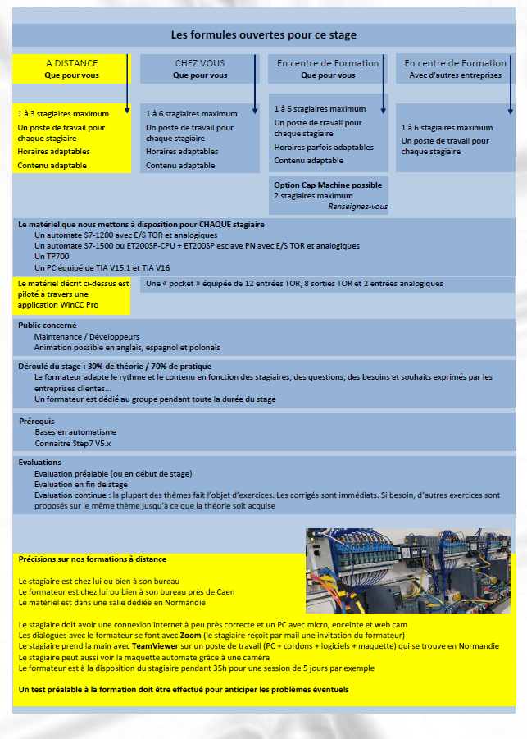
Les fiches de formations
Cap API
Vous trouverez sur www.capapi.fr les fiches qui décrivent ces formations
Ces fiches contiennent entre autre les informations suivantes
Les Pré-requis
Les Objectifs
La durée préconisée
Cette durée doit être adaptée en fonction de vos objectifs, taille du groupe…
Le Contenu
Il s’agit dans ces fiches d’un contenu « standard »
Ce contenu peut et doit être adapté à vos besoins
An verso de ces fiches vous trouverez
les différentes formules accessibles à ce sujet (chez vous, chez nous, à distance… en inter-entreprises ou bien « que pour vous ». En inter-entreprises bien-sûr nous devrons nous tenir aux contenus et durées « standards » le matériel pédagogique qui sera mis à votre disposition
et beaucoup d’autres informations
Les délais d’accès sont très variables selon les périodes de l’année, vos contraintes de planning, nos disponibilités, les sujets… La moyenne est de 3-4 semaines sur la période janvier---juillet

Slide 6
Les tarifs
Cap API
Les modalités d’accès, tarifs etc…
Vous pouvez prendre contact par l’intermédiaire du site www.capapi.fr ou bien 02 31 25 06 14 ou bien contact@capapi.fr
Nous pourrons alors échanger sur votre besoin et vous faire une proposition de prix et de contenu… et de dates
Nos tarifs
Pour les inter-entreprises (6 stagiaires maximum ; un poste de travail pour chaque participant) sur Villers Bocage (14)
Step7 V5,x Prise en Main 4 jours / 28h 1 400 € par stagiaire
Step7 V5,x Expert 4 jours / 28h 1 400 € par stagiaire
TIA Prise en Main 4 jours / 28h 1 400 € par stagiaire
TIA Expert 4 jours / 28h 1 400 € par stagiaire
TIA Transition (AP + IHM) 3 jours / 21h 1 260 € par stagiaire
Pour les stages dits « intras », c’est-à-dire réalisés uniquement pour vous, nous calculerons un prix prenant en compte
le lieu de la formation
le nombre de stagiaires
la durée
la formule (animation à distance par exemple)
le contenu décidé avec vous
la préparation éventuelle
le matériel mis en place
Après que nous ayons discuté de votre projet, vous recevez en principe une offre sous 48h

Slide 7
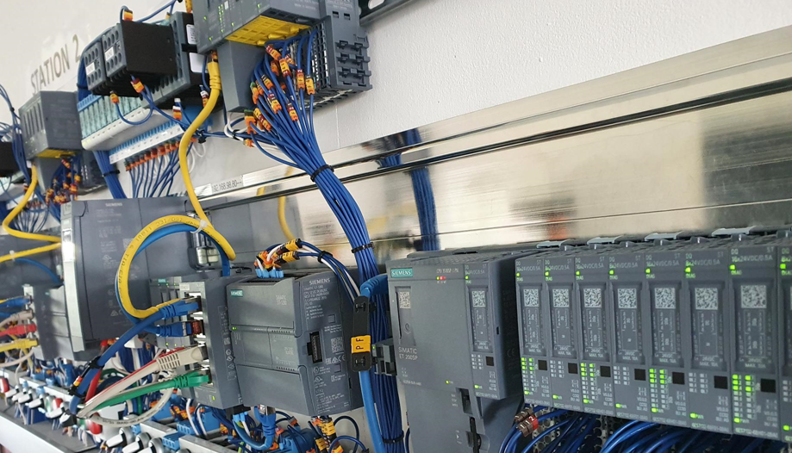
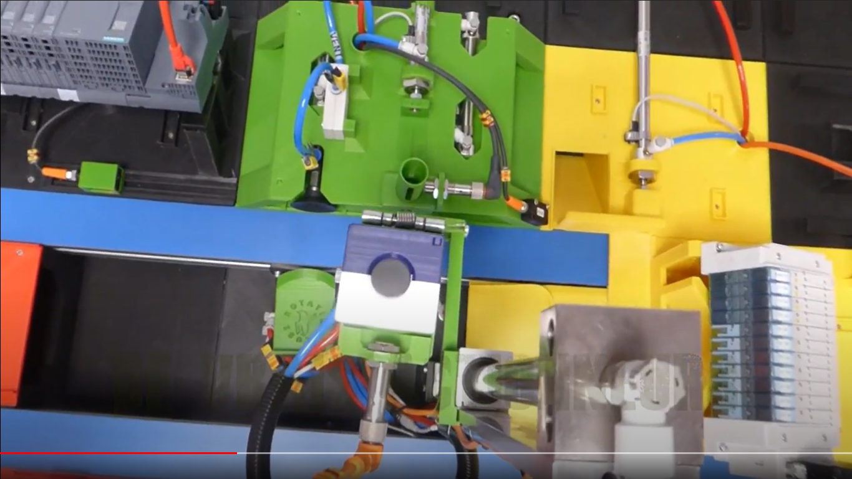
Les équipements
Cap API
100 automates équipent nos 70 maquettes
4 salles de formation à Villers Bocage
Notre parc de maquettes c’est environ 70 maquettes transportables (pour animer nos formations chez vous) Sur ces 70 maquettes sont câblés une centaine d’automates 1200-1500-300-400-M340-M241-M251---
Egalement un MUR d’automates pour les formations à distance
Des variateurs G120-S120-S210…
Des machines pédagogiques (La Cap Machine)
Nos formations se déroulent souvent chez vous, mais nous pouvons vous accueillir sur Villers Bocage (14), en Normandie
Nous disposons de 4 salles
L’une d’elle est réservée pour les formations sur les axes, à distance ou en présentiel
Une autre est dédiée à nos formations à distance en automatisme

Slide 8
Les moyens humains
Cap API
7 formateurs salariés de Cap API + nos partenaires
Une équipe de formateurs : 7 formateurs salariés de Cap API + nos formateurs partenaires
Une équipe administrative : Catherine et Marina
Jonathan pour l’informatique
Les offres de formation (définition des besoins et prix) sont réalisés par Philippe
Et avec l’aide des automaticiens et câbleurs de CB Automatisme
NOUS RECRUTONS DES FORMATEURS (-TRICES)
En CDI ou en Free Lance Partout en France En Siemens-Rockwell-Schneider…

Slide 9
Nos stagiaires nous évaluent
Cap API
Pour ceux qui aiment les chiffres
9,34 /10
Vous nous évaluez, à la fin de chaque formation
Pour 2021 la note d’appréciation générale ressort à
Taux de retour des enquêtes pour 2021 100 %
Document mis à jour le 30 juin 2021

Slide 10
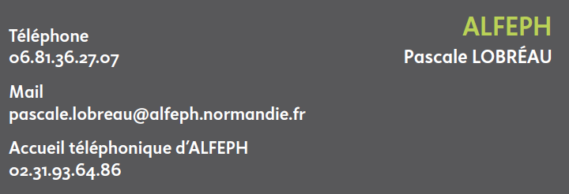
Accueil PSH
Cap API
Pour les questions relatives à l’accueil des Personnes en Situation de Handicap vous pouvez contacter Catherine Bouteloup
cbouteloup@cbautomatisme.fr
Nous sommes accompagnés dans l’accueil des Personnes en Situation de Handicap par nos partenaires au sein de l’Agefiph et l’Alfeph

Slide 11
Accueil PSH – Autres coordonnées Utiles
Cap API
Pour les questions relatives à l’accueil des Personnes en Situation de Handicap vous pouvez contacter Catherine Bouteloup
cbouteloup@cbautomatisme.fr
Voici d’autres coordonnées utiles
mdph Maison Départementale des Personnes Handicapées. Les mdph accueillent, informent, accompagnent et conseillent les personnes handicapées et leurs proches, leur attribuent des droits
Calvados : 0800 100 522 / mdph@cg14.fr / 17 rue du 11 novembre - 14000 CAEN
Manche : 0810 10 10 50 / info@mdph50.fr / 586 rue de l’Exode - 50008 ST LÔ Cedex
Orne : 02 33 15 00 31 / saph@cg61.fr / 13 rue Marchand Saillant - 61000 ALENÇON
Seine-Maritime : 0825 076 776 / mdph@cg76.fr / 13 rue Poret de Blosseville - 76100 ROUEN
Agefiph L'Agefiph est chargée de soutenir le développement de l'emploi des personnes handicapées.
Pour cela, elle propose des services et aides financières pour les entreprises et les personnes.
Normandie : Immeuble Les Galées du Roi, rue Gadeau de Kerville - 76107 ROUEN
Cap Emploi Organisme de placement spécialisé (OPS) exerçant une mission de service public. Ils sont en charge de la préparation, de l’accompagnement, du suivi durable et du maintien dans l’emploi des personnes handicapées
Calvados : 02 31 93 24 24 / Parc Athéna 4-6 rue Ferdinand Buisson - 14280 ST CONTEST
Manche : 02 33 72 55 10 / ZAC Croix-Carré, 173 rue Antoine Lavoisier - 51180 AGNEAUX
Orne : 02 33 31 31 31 / 48 rue Lazare Carnot - BP 278 - 61008 ALENÇON
Seine-Maritime : 02 35 03 74 68 / Immeuble Blaise Pascal - 22 place Henri Gadeau de Kerville - 76100 ROUEN

